Slide 1
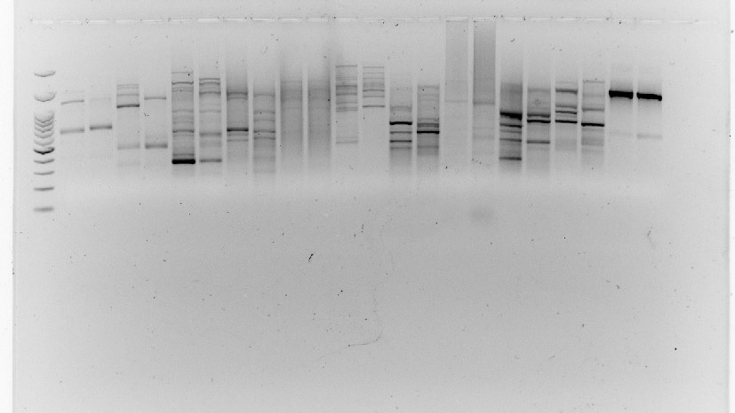
50°C 50°C 59°C 50°C 50°C 50°C 50°C 52°C 56°C 50°C 50°C
852 853 856 841 867 873 880 807 826 868 842
M
4 11 4 11 4 11 4 11 4 11 4 11 4 11 4 11 4 11 4 11 4 11

Slide 2
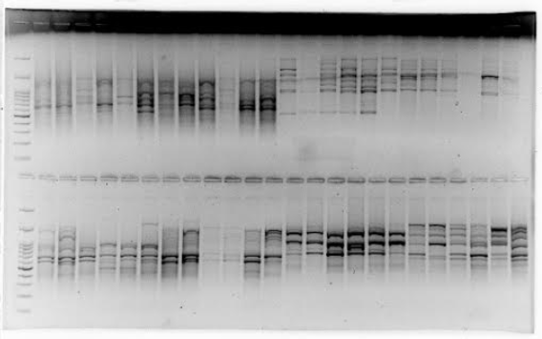
841
873
880
868

Slide 3
868

Slide 4
841
873
812
880

Slide 5
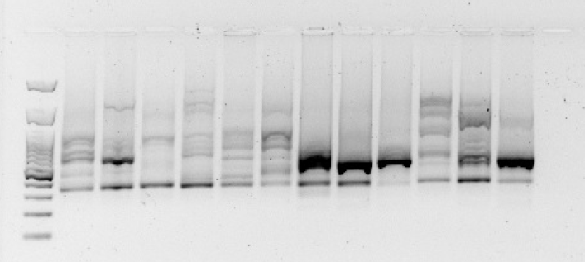
856

Slide 6
853
852
818
868

Slide 7
853
852
818
868

